Slide 1
Prezentare “Anemia fierodeficitara. Anemia prin deficitul viaminei B12. Anemia prin deficitul acidului folic.”

Slide 2
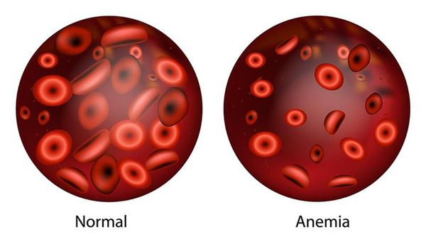
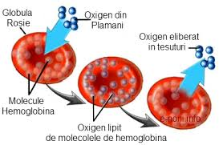
Anemia este o scădere a numărului de eritrocite din sânge și o scădere a nivelului de hemoglobină.
Ce este anemia?
Eritrocitele sunt celule roșii din sânge, nu au nucleu celular, dar conțin o proteină specială
care conține fier - hemoglobina (Hb), care îndeplinește cea mai importantă funcție de schimb
de gaze în organism (transportă oxigenul de la plămâni la țesuturi și duce dioxidul de carbon
departe de ele). Prin urmare, o scădere a numărului de globule roșii din sânge duce la o
scădere a nivelului de hemoglobină.

Slide 3
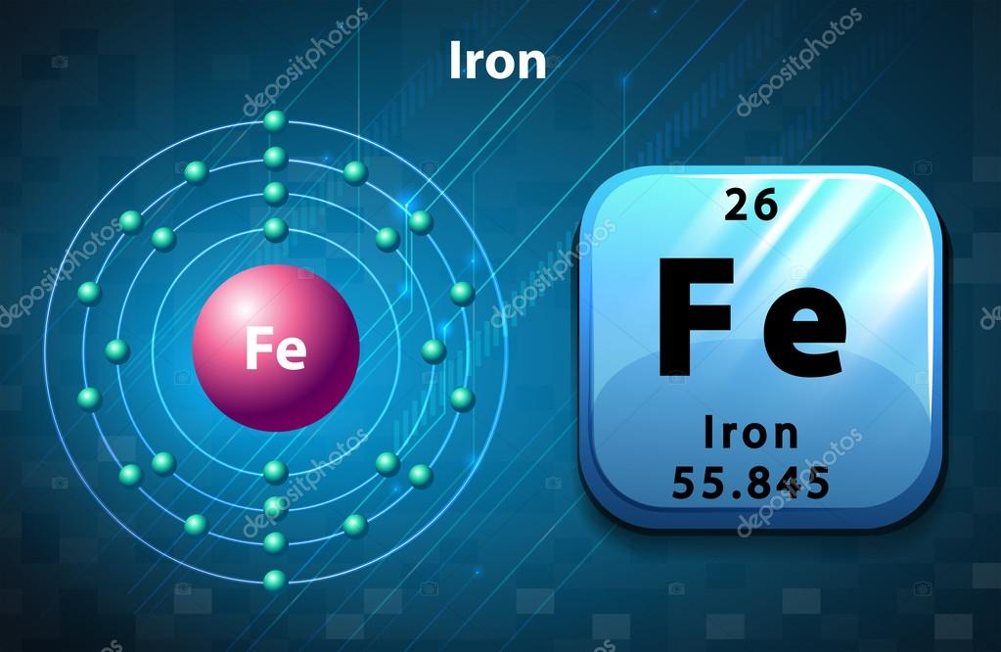
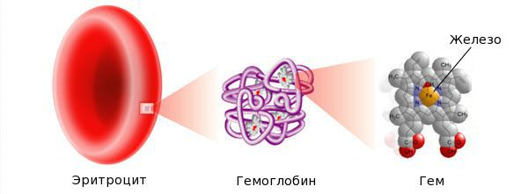
Anemia prin deficit de fier
Anemia prin deficit de fier este o afecțiune în care lipsa de fier în organism duce la scăderea
numărului de globule roșii. Cu anemie, există încălcări ale pielii și mucoaselor, oboseală, amețeli și leșin.
Deficiența de fier este asociată cu o încălcare a aportului, absorbției sau creșterii pierderii de sânge.
Fierul este un oligoelement vital pentru om, care face parte din hemoglobina din sânge, mioglobina musculară, este responsabilă de transportul oxigenului în organism și de fluxul multor reacții biochimice.
Hemul este un compus organic care conține un atom
de fier care se poate combina cu oxigenul.

Slide 4
Principalele cauze ale anemiei prin deficit de fier.
1. Dieta dezechilibrata cu deficit de fier.
2. Nevoia crescută de fier (sarcină, alăptare, perioadă de creștere intensivă și
pubertate, muncă fizică grea, sport intens, invazii parazitare intestinale).
3. Pierderi cronice de fier crescute (externe sau interne):
sângerare frecventă de la gingii;
sângerări nazale;
pierderi de sânge gastric
pierderi de sânge intestinale
pierderea sângelui uterin
pierderea de sânge renală
4. Încălcarea ionizării fierului în stomac ..
5. Încălcarea absorbtiei fierului în intestin
6. Încălcarea transportului de fier din cauza scăderii cantității de transferină –
o proteină care se leagă de fier pentru a-l transfera către molecula de hemoglobină

Slide 5
Grupuri de risc.
Femei aflate la vârsta fertilă, în special cu menstruație abundentă;
Femei însărcinate, recent născute și care alăptează;
Persoane care au suferit intervenții chirurgicale majore sau traumatisme fizice;
Persoanele cu boală inflamatorie intestinală sau boală celiacă;
Cei care urmeaza o alimentatie dezechilibrata. Acest lucru este valabil mai ales
pentru vegetarieni și vegani, care nu mănâncă carne, pește sau carne de pasăre
și nu adaugă surse vegetale de fier în dieta lor.
Copii mici care beau peste 700 de mililitri de lapte de vacă în fiecare zi.
Laptele de vacă are un conținut scăzut de fier și poate reduce absorbția fierului din alte surse.
Donatori;
Persoane peste 60 de ani.

Slide 6
Clasificarea și etapele de dezvoltare a anemiei cu deficit de fier.
Există trei etape ale stărilor de deficit de fier: deficit de fier prelatent, deficiență latentă și anemie cu deficit de fier.
Deficitul prelatent de fier se caracterizează printr-o scădere a rezervelor de fier
din măduva osoasă:
scăderea fierului din depozit (scăderea feritinei);
niveluri normale de fier seric;
niveluri normale de hemoglobină și celule roșii din sânge;
Deficitul latent (ascuns) de fier afectează metabolismul tisular. În această etapă,
rezervele de fier încep să se epuizeze, dar organismul nu a avut încă timp să răspundă
cu o scădere a hemoglobinei. Apar primele manifestări ale bolii - o persoană poate fi
deranjată de oboseală crescută, slăbiciune, dificultăți de respirație în timpul efortului fizic,
unghii casante, piele uscată, căderea părului. Dar aceste simptome sunt încă ușoare.
Deficitul latent de fier se caracterizează prin:
o scădere a fierului în depozit (scăderea feritinei);
o scădere a nivelului de fier seric;
niveluri normale de hemoglobină și celule roșii din sânge;
o creștere a capacității totale de legare a fierului a serului;
lipsa hemosiderinei (un pigment format din oxid de fier, care se formează în timpul
descompunerii hemoglobinei) în macrofagele măduvei osoase.

Slide 7
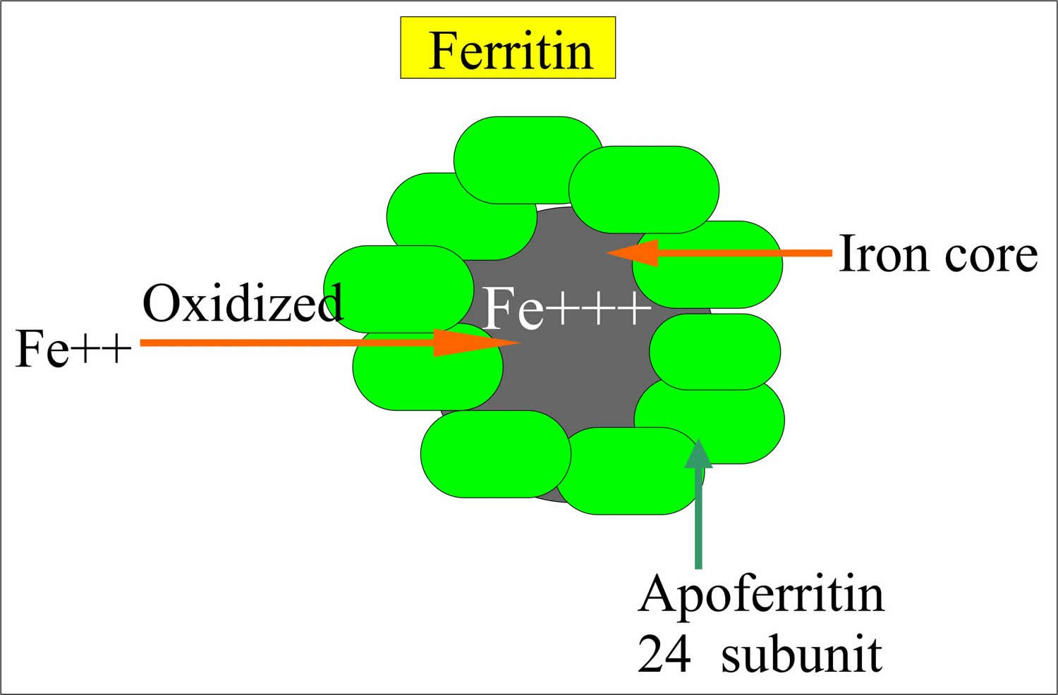
Anemia prin deficit de fier se caracterizează prin:
scăderea fierului din depozit (scăderea feritinei);
scăderea nivelului de fier seric;
scăderea nivelului de hemoglobină și celule roșii din sânge;
creșterea capacității totale de legare a fierului a serului;
lipsa hemosiderinei în macrofagele măduvei osoase;
receptori de transferină solubili crescuti;
scăderea coeficientului
de saturație al transferinei cu fier;
anizocitoză - o modificare a mărimii globulelor roșii;
poikilocitoză - o modificare a formei globulelor roșii
Feritina este un complex proteic complex care joacă rolul principalului depozit intracelular de fier la oameni și animale.

Slide 8
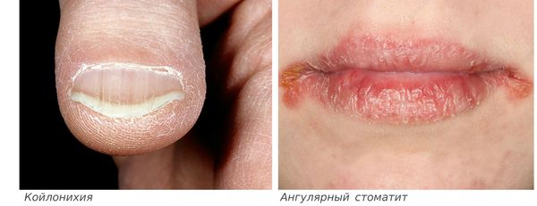
Tabloul clinic al anemiei cu deficit de fier
Deficitul de fier în organism se manifestă prin două sindroame - sideropenic și anemic.
Sindromul sideropenic este asociat cu o lipsă de fier în țesuturi și se manifestă prin tulburări ale pielii și mucoaselor:
a) uscăciune, flacabilitate, exfoliere și crăpături ale pielii;
b) fragilitatea și stratificarea unghiilor, striația lor transversală, koilonychia (unghiile devin plate, uneori iau o formă concavă „în formă de lingură”);
c) stomatită unghiulară (ulcerații și crăpături în colțurile gurii);
d) fragilitate și căderea părului (părul își pierde strălucirea, se subțiază, se desface, se subțiază și devine gri devreme);
e) procese distrofice în tractul gastrointestinal
f) insuficiența sfincterelor musculare
La examinare, se atrage atenția asupra paloarei pielii, adesea cu o nuanță verzuie ("cloroză") și un simptom de scleră albastră - modificări degenerative ale corneei ochiului, prin care apar plexurile coroidiene. , creând un „albastru”

Slide 9
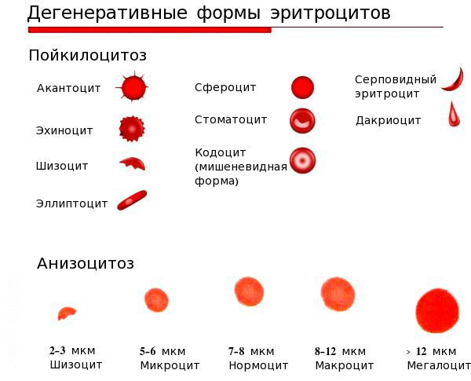
Sindromul anemic se manifestă prin slăbiciune, oboseală, somnolență în timpul zilei și adormire slabă noaptea, amețeli, dureri de cap frecvente, tinitus, „muște” intermitent în fața ochilor, dificultăți de respirație în timpul exercițiilor fizice, creșterea ritmului cardiac, disconfort în zona inimii, tensiune arterială scăzută.
Poate exista o creștere moderată a temperaturii corpului (până la 37,5 ° C), care dispare după tratamentul cu medicamente care conțin fier.
Adesea, scăderea hemoglobinei are loc treptat, multe organe adaptându-se la anemie. În acest sens, plângerile pacienților nu corespund întotdeauna cu indicatorii conținutului de hemoglobină. Mulți pacienți, în special femei, se obișnuiesc cu sănătatea precară, atribuind-o suprasolicitarii, suprasolicitarii psihice și fizice.

Slide 10
Diagnosticul anemiei cu deficit de fier
Cantitatea minimă de cercetare:
test clinic de sânge cu formulă de leucocite;
analiza biochimică a sângelui (feritină, fier seric, capacitatea totală de legare a fierului a serului, coeficient de saturație a transferinei cu fier, receptori solubili ai transferinei).
Un test de sânge clinic cu o formulă de leucocite arată o scădere a nivelului de hemoglobină și eritrocite, un indice de culoare a sângelui, un volum mediu de eritrocite (MCV), un conținut mediu de hemoglobină într-un eritrocit (MCH), o concentrație medie de hemoglobină într-un eritrocit (MCHC), o creștere a gradului de anizocitoză a eritrocitelor (RDW), uneori rata de sedimentare a eritrocitelor (VSH) poate fi crescută
Un test biochimic de sânge va arăta o scădere a nivelului de fier seric și a feritinei, o creștere a capacității totale de legare a fierului a receptorilor serici și solubili de transferină, o scădere a coeficientului de saturație al transferinei cu fier.

Slide 11
Profilaxia anemiei prin deficit de fier
Pentru a preveni anemia cu deficit de fier, ar trebui să:
1) faceți anual un test de sânge clinic și monitorizați parametrii acestuia;
2) mănâncă bine, obținând o cantitate suficientă de proteine ​​și fier cu alimente;
3) eliminați în timp util sursele de pierdere de sânge din organism;
4) persoanele din grupurile de risc (donatori, copii, din școlile sportive, femeile însărcinate și care alăptează, precum și femeile care suferă de menstruație abundentă și prelungită) iau doze mici de suplimente de fier.

Slide 12
Ce reprezinta anemia cu deficit de B12?
Anemia cu deficit de B12 este o boală în care nivelul globulelor roșii și al hemoglobinei scade din cauza lipsei de vitamina B12 din organism.
Sinonime: Anemia lui Addison - Birmer, anemia megaloblastică, pernicioasă.
Vitamina B 12 este o vitamina solubila in apa care joaca un rol important in functionarea normala a sistemului nervos si formarea celulelor sanguine.
Vitamina B12 este implicată în formarea tuturor celulelor sanguine (eritrocite, leucocite, trombocite), a celulelor tractului gastrointestinal și asigură funcționarea normală a celulelor sistemului nervos. Prin urmare, cu anemie asociată cu deficiența de vitamina B12, se observă adesea semne de afectare a tractului gastrointestinal și a sistemului nervos, iar nivelul trombocitelor și leucocitelor din testul de sânge scade.

Slide 13
Cauzele anemiei cu deficit de B12
Motivele dezvoltării anemiei cu deficită de B12 sunt aportul insuficient de vitamină în organism, o încălcare a eliberării acesteia din alimente, o încălcare a absorbției, transportului, metabolismului sau consumul crescut al acesteia.
1. Aport insuficient de B12. Vitamina B12 se găsește numai în produsele de origine animală. Dacă hrana este alimentată cu puțină sau deloc vitamina B12, de exemplu, cu vegetarianism sau veganism, anemia cu deficită de B12 se dezvoltă după 2-4 ani. La sugari, se poate dezvolta o deficiență atunci când există un conținut redus de B12 în laptele matern din cauza unei deficiențe de vitamine la mamă.
2. Încălcarea eliberării de B12 din alimente poate fi cauzată din următoarele motive:
Pierderea sau deteriorarea celulelor parietale ale stomacului.
Deficit de enzime pancreatice.
4. Încălcarea transportului B12
3. Absorbția insuficientă a vitaminei în intestinul subțire.
5. Încălcarea metabolismului
6. Creșterea consumului de vitamina B12 de către organism

Slide 14
Factori de risc
varsta peste 60 de ani
femeile
- predispozitie familiala
- grupa sanguina A (II)
patologie autoimuna
- hipogamaglobulinemie
Hipogamaglobulinemie este o problemă cu sistemul imunitar în care nu este suficient gamma globuline sunt produse în sânge
- vegetarieni stricti,
- femeile însărcinate și care alăptează,
- copiii cu vârsta de 4-6 luni alăptați de o mamă vegetariană,
- precum și oameni înfometați.

Slide 15
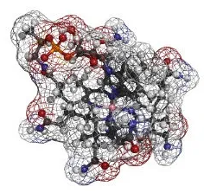
Clasificarea și etapele de dezvoltare a anemiei cu deficit de B12
Clasificarea anemiei cu deficit de B12 după cauze de dezvoltare
Forme ereditare (congenitale). Descris la copiii cu anomalii genetice care afectează transportul și metabolismul vitaminei B12.
Forme achiziționate:
forma primară se datorează unei cauze autoimune a deficitului de vitamina B12, adică prezenței anticorpilor la celulele parietale ale stomacului sau la factorul Castle. Adesea, forma primară a anemiei cu deficit de B12 complică cursul bolilor precum tiroidita autoimună, vitiligo sau diabetul de tip 1.
forma secundară apare pe fundalul unei diete vegane stricte.
Factorul Castle este o proteină care leagă vitamina B12 (din alimente) și o transformă într-o formă absorbabilă
Stadiile dezvoltării anemiei cu deficit de B12
Deficiență inițială - latentă. Nivelul vitaminei din serul sanguin este redus, dar numărul de eritrocite și nivelul hemoglobinei rămân normale. Manifestările clinice în această etapă pot să nu fie observate. Este posibil să se detecteze o modificare a parametrilor eritrocitelor în laborator: o creștere a volumului mediu al unui eritrocit și conținutul mediu de hemoglobină într-un eritrocit.
Stadiul manifestărilor clinice. Se observă cu o scădere a nivelului de hemoglobină, când apar simptome de anemie și cu afectarea sistemului nervos.

Slide 16
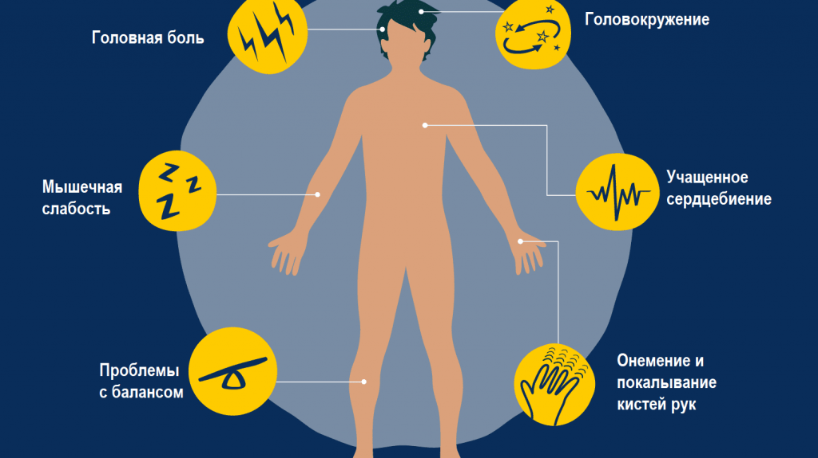
Manifestări clinice ale anemiei cu deficit de B12
Toate manifestările anemiei cu deficit de B12 pot fi împărțite în 3 grupe:
- simptome asociate cu o scădere a hemoglobinei - sindrom anemic;
- simptome de afectare a tractului gastrointestinal - sindrom gastroenterologic;
- simptome de afectare a sistemului nervos - sindrom neuropsihic.
Fiecare dintre aceste grupuri de simptome poate fi prezent separat, iar poate apărea si combinarea lor.

Slide 17
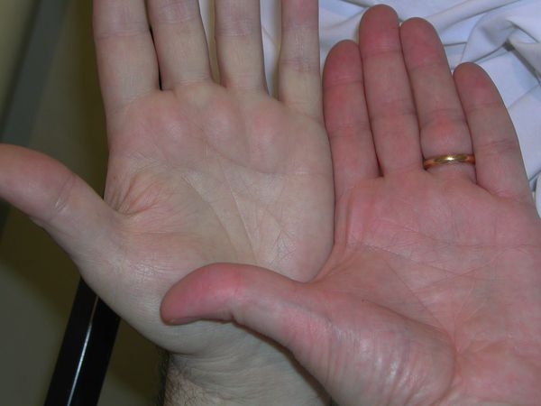
Sindromul anemic.
În cazul anemiei cu deficit de B12, ca și în cazul oricărei anemii, există paloarea pielii, uneori cu o tentă icterică. Poate fi deranjat de slăbiciune generală, oboseală, somnolență, dificultăți de respirație cu efort fizic redus.
Posibile palpitații, amețeli, întunecarea ochilor, „muște” intermitente în fața ochilor. Se atrage atenția asupra scăderii memoriei, performanței. La copii pe fondul sindromului anemic, este posibilă o încălcare a creșterii și dezvoltării.

Slide 18
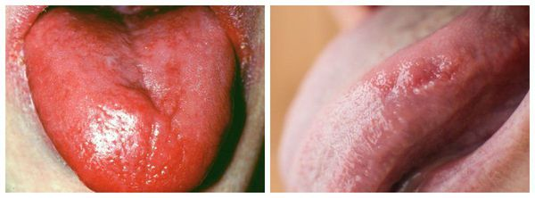
Simptome de afectare a tractului gastrointestinal
Pentru pacienții cu anemie cu deficit de B12, un simptom specific este inflamația limbii, care este însoțită de disconfort și durere. În același timp, limba este de culoare roșie aprinsă, cu papilele netezite („limba lăcuită”, glosita Gunther), zone de inflamație, ulcerații. Pot exista răni în colțurile gurii și dureri în gingii și buze.
Poate să fie o scădere a poftei de mâncare și, ca urmare, scădere în greutate, o senzație de greutate în abdomen, diaree. Uneori, ficatul și splina cresc ușor, ceea ce poate fi detectat prin palparea abdomenului de către un medic sau prin ecografie a organelor abdominale.

Slide 19
Simptome de afectare a sistemului nervos
Deteriorarea sistemului nervos în anemie cu deficit de B12 se numește mieloză funiculară. Afectează coloanele posterioare și laterale ale măduvei spinării, precum și nervii periferici. Mai frecvent la bărbați. Această afecțiune se manifestă prin amorțeală, parestezii (o senzație de târăre), slăbiciune la nivelul picioarelor și mers afectat. Mai rar, astfel de plângeri de la mâini sunt observate, în timp ce există dificultăți în efectuarea mișcărilor precise.
Uneori, auzul, mirosul, vederea sunt perturbate, apar tulburări psihice de la iritabilitate la demență severă și psihoză. Pot să apară manifestări neurologice precum incontinența urinară și defecarea involuntară. La copiii mici, simptomele de afectare a sistemului nervos pot fi slăbiciune musculară, tremur, contracții musculare involuntare. Posibilă dezvoltare psihomotorie întârziată și pierderea abilităților

Slide 20
Diagnosticul anemiei cu deficit de B12
Pentru diagnosticul corect al anemiei cu deficit de B12, este importantă o examinare de către un hematolog. Pentru a clarifica și corecta problemele asociate cu activitatea tractului gastrointestinal, va trebui să consultați un gastroenterolog. Poate fi necesară o examinare de către un neurolog pentru a evalua manifestările neurologice.
Examinarea pacientului.
La examinare, medicul poate acorda atenție paloarei și îngălbenirii ușoare a pielii, creșterii frecvenței cardiace și extinderii limitelor inimii. Este necesar să se efectueze o examinare a cavității bucale, în special a limbii. Un neurolog poate evalua tonusul muscular și prezența reflexelor patologice.
Diagnosticul de laborator
Una dintre cele mai importante etape ale diagnosticului este evaluarea unui test clinic de sânge. Analiza arată:scăderea hemoglobinei - anemie;macrocitoză - prezența în sânge a unui număr mare de globule roșii anormal de mari (macrocite);hipercromie - colorare intensă a globulelor roșii cauzată de o cantitate crescută de hemoglobină în sânge;poate exista o scădere a numărului de leucocite și trombocite.
Într-un test biochimic de sânge:niveluri reduse de vitamina B12;bilirubina indirectă și lactat dehidrogenaza pot fi crescute - un semn de distrugere (hemoliză) a eritrocitelor din sânge și defalcarea precursorilor eritrocitelor din măduva osoasă;nivelurile de fier și feritină sunt normale.

Slide 21
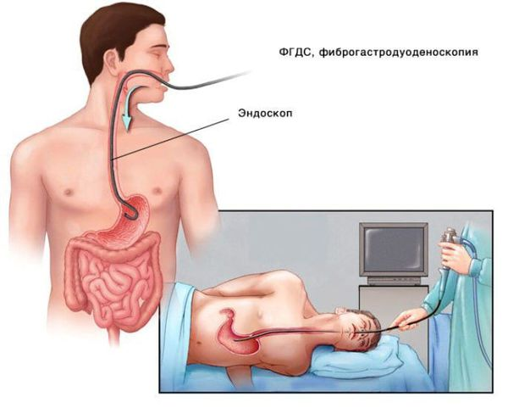
Diagnosticare instrumentală
Examinarea cu ultrasunete a organelor abdominale poate detecta o ușoară hepatosplenomegalie - o creștere a ficatului și a splinei.
Pentru a detecta boli ale tractului gastro-intestinal care pot perturba absorbția vitaminei B12, toți pacienții cu anemie cu deficit de B12 nou diagnosticați sunt dovediți să efectueze studii endoscopice - fibrogastroduodenoscopie și colonoscopie. Cu fibrogastroduodenoscopie se poate detecta gastrita cronica atrofica, duodenita, se poate observa o scadere a secretiei gastrice. În prezența modificărilor patologice, este obligatorie efectuarea unei biopsii a mucoasei gastrice cu examen histologic suplimentar.

Slide 22
Profilaxia anemiei prin deficit de B12
Prevenirea anemiei cu deficit de B12 se reduce la corectarea dietei. Dacă este imposibil să eliminați cauza bolii (de exemplu, atunci când o parte a stomacului este îndepărtată sau dacă factorul intern al lui Castle este insuficient), prevenirea se reduce la administrarea regulată pe tot parcursul vieții a vitaminei B12. Un test de sânge trebuie monitorizat o dată la 3-4 luni. Pacienților cu gastrită atrofică li se recomandă să efectueze fibrogastroduodenoscopie anual, deoarece au un risc crescut de neoplasme gastrice.

Slide 23
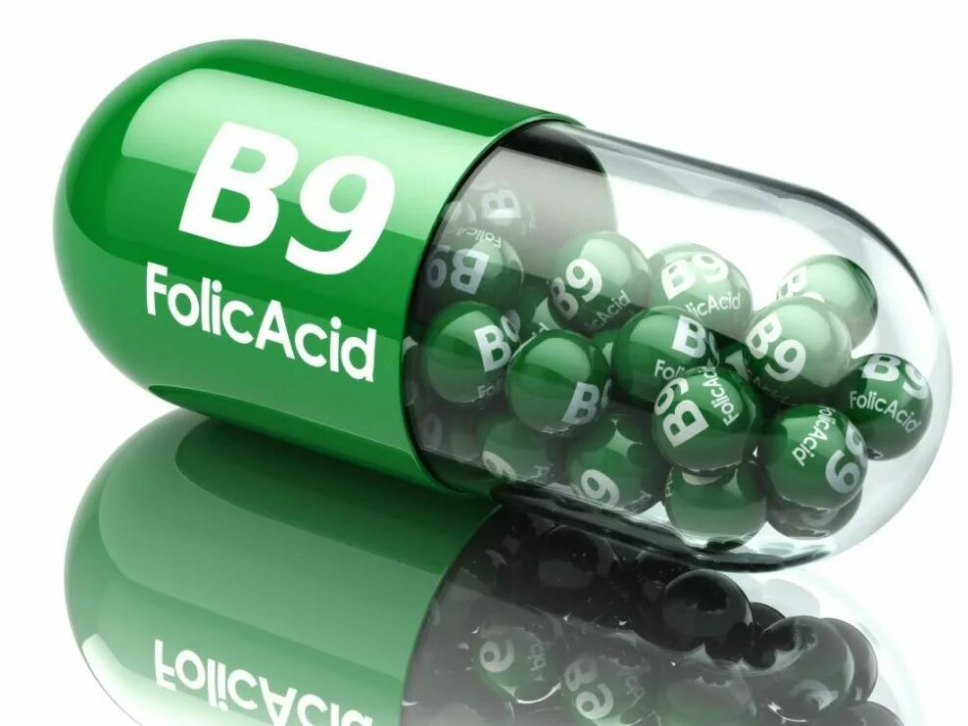
Anemia prin deficit de acid folic
Anemia prin deficit de acid folic rezulta datorita unui nivel seric mai mic fata de cel normal de acid folic in organismul uman.
Organismul are nevoie de acid folic, una dintre vitaminele B, pentru a produce globulele rosii ale sangelui. Organismul uman nu poate produce suficient acid folic, astfel ca dieta trebuie sa contina alimente bogate in acid folic, cum ar fi citricele, legumele cu frunze verzi si cerealele fortificate.
Acidul folic (vitamina B9) este o vitamina solubila in apa care este esentiala pentru cresterea si dezvoltarea sistemului circulator si imunitar
Organismul este capabil sa depoziteze suficient acid folic pentru 2-6 luni. Cu toate acestea, anemia apare in cateva saptamani de la reducerea depozitelor de acid folic.

Slide 24
Cauzele anemiei prin deficit de acid folic includ: - consumul insuficient de alimente bogate in acid folic - necesitatea crescuta de acid folic, care poate aparea in graviditate sau in anumite boli, cum ar fi boala cu hematii in secera - malabsorbtia (absorbtia insuficienta) sau tulburari de depozitare a acidului folic. Consumatorii cronici de bauturi alcoolice sau persoanele cu afectare renala severa care necesita dializa, prezinta malabsorbtie de acid folic. - consumul unor medicamente prescrise pentru alte afectiuni, cum ar fi acelea administrate in cancer, artrita reumatoida si convulsii.

Slide 25
Clasificarea anemiei cu deficit de folat
Nu există o clasificare general acceptată a anemiei cu deficit de folat. Cu toate acestea, orice anemie este împărțită în grade de severitate în funcție de nivelul de scădere a hemoglobinei din sânge. Pentru copiii cu vârsta peste 6 ani și adulți, se aplică următoarea clasificare:
anemie ușoară: nivelul hemoglobinei de la 90 la 120 g/l;
anemie moderată: nivelul hemoglobinei de la 70 la 89 g/l;
anemie severa: nivelul hemoglobinei sub 70 g/l.
Pentru copiii sub 6 ani, nivelurile normale ale hemoglobinei sunt peste 110 g/l.

Slide 26
Tabloul clinic al anemiei prin deficit de acid folic
Anemia prin deficit de acid folic in formele usoare este posibil sa nu produca nici un fel de simptome. Pe masura ce anemia progreseaza, pot aparea urmatoarele simptome: - slabiciunea - oboseala - ameteala - amnezia - iritabilitatea - paloarea - scaderea apetitului alimentar - scaderea in greutate - dificultati la concentrare. Simptomele care pot aparea mai rar includ: - diaree - dureri abdominale - dureri la nivelul limbii - buze uscate si crapate, in special la comisurile bucale (colturile gurii) - dispnee si scurtarea respiratiilor - tahicardie (crestrea ritmului cardiac) sau aritimii (ritm cardiac neregulat) - junghi toracic.

Slide 27
Diagnisticare
In cazul in care medicul specialist suspicioneaza o anemie prin deficit de acid folic, acesta va pune o serie de intrebari in ceea ce priveste antecedentele medicale si va face un examen fizic.
Trebuie sa se discute despre: - boli curente sau din trecut ale pacientului in cauza sau ale rudelor apropiate - obiceiurile alimentare - medicamentele pe care acesta le ia - consumul de bauturi alcoolice si cantitatile consumate, precum si frecventa consumului. De obicei, medicul specialist recomanda anumite analize sangvine. Aceste analize, facute pentru determinarea nivelului scazut de acid folic si anemia determinata, includ: - hemoleucograma (numaratoarea completa a tuturor celulelor sanguine) si frotiul sangvin. Celule sanguine sunt analizate in ceea ce priveste forma, culoarea, numarul si dimensiunile. Aceste caracteristici ajuta medicul in determinarea tipului de anemie, in cazul in care aceasta exista. In cazul in care hematiile (globulele rosii) sunt de dimensiuni mai mari fata de normal, ceea ce se numeste macrocitoza, medicul suspicioneaza deficienta de acid folic. - masurarea nivelurilor de acid folic si de vitamina B12, pentru distingerea intre aceste 2 tipuri de anemie (prin deficit de vitamina B12 sau prin deficit de acid folic).

Slide 28
Profilaxia anemiei prin deficit de acid folic
Prevenirea primară a anemiei cu deficit de folat este o dietă rațională și echilibrată, inclusiv alimente bogate în acid folic. Este important să nu abuzați de alcool, deoarece acesta afectează semnificativ metabolismul acidului folic în organism.
Pentru a preveni dezvoltarea anemiei prin deficit de acid folic, acidul folic este prescris pentru bebelușii prematuri, bebelușii născuți la termen cu greutate mică la naștere și copiii care suferă de boli inflamatorii cronice și cu o capacitate redusă a intestinului de a absorbi substanțele nutritive.

